Slide 1



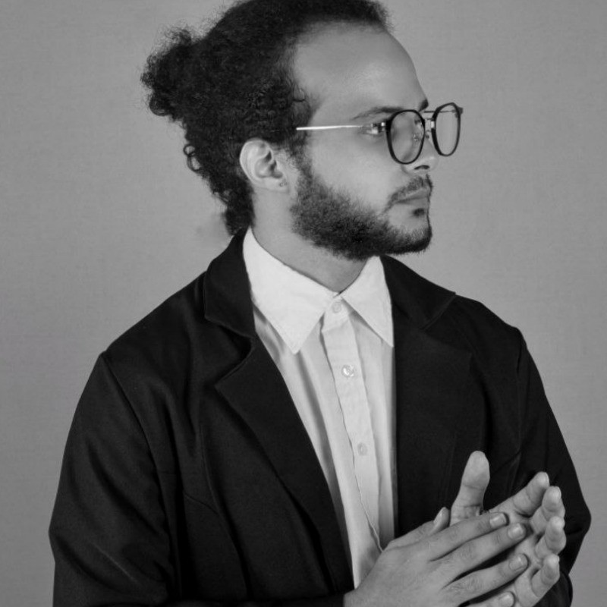
En un contexto donde los hospitales necesitan optimizar sus costos y mejorar su capacidad operativa, no contar con herramientas predictivas impacta directamente en la calidad de atención brindada.
Atendiendo esta necesidad, nos presentamos. Somos:
Pablo Luberriaga
Estefania Garrido
Saúl Cova

Slide 2
QUE SUS ALTAS MÉDICAS NO SEAN SOLO UNA …
CO
RA
ZO
CO
RA
ZO
NA
DA
PREDICCIONES MÉDICAS BASADAS EN DATOS

Slide 3
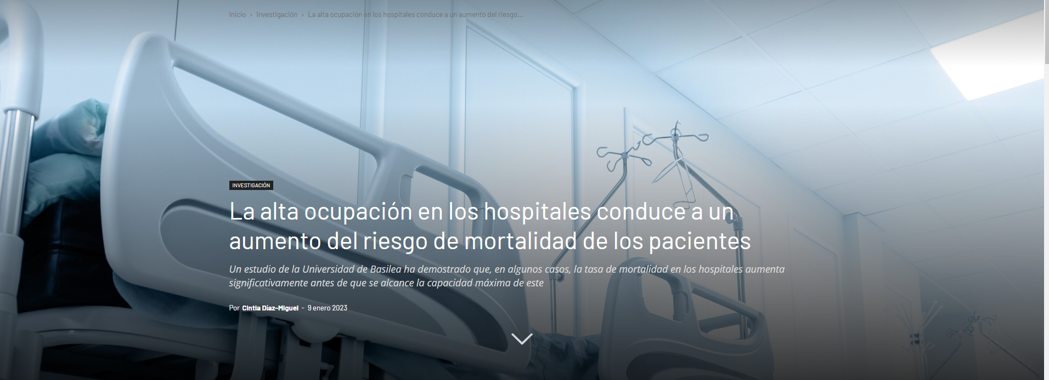
El Problema de las Altas Incorrectas
Consecuencias Fatales
Reingresos Innecesarios
El 20% de las altas mal dadas resultan en reingresos hospitalarios.
5 de cada 100 pacientes reingresados fallecen.

Slide 4




Potenciando el Juicio Médico con Datos
Experiencia Médica
El juicio médico es irremplazable.
Herramientas Predictivas
Reducen la variabilidad en los diagnósticos.
Altas Planificadas
Evitan reingresos y mejoran la atención.

Slide 5

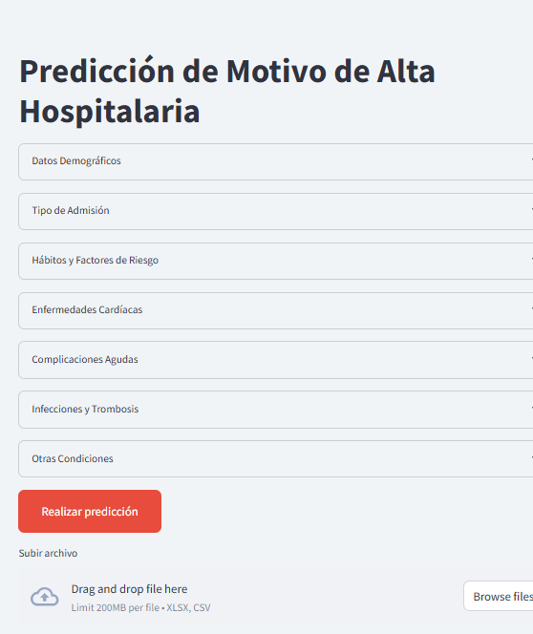
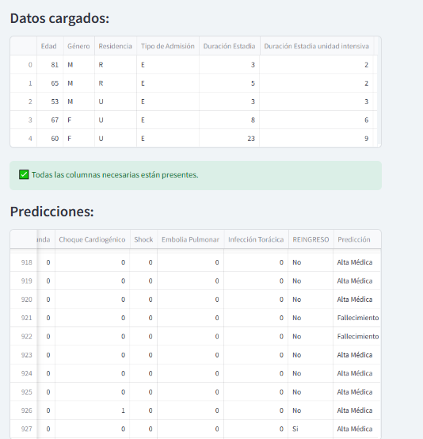
Nuestro MVP
Predicción precisa
Uso eficiente de recursos
Nuestro modelo de inteligencia artificial predice el alta hospitalaria al ingresar el paciente con precisión del 95% utilizando datos clínicos y demográficos.
Maximiza el uso de recursos médicos y minimiza el desperdicio, optimizando la gestión hospitalaria.

Slide 6
Beneficios Clave
1
Mejor Planificación
2
Reducción de Costos
3
Mayor Seguridad
Optimiza la gestión de camas y recursos.
Disminuye hospitalizaciones innecesarias.
Minimiza riesgos de complicaciones en pacientes.
Impacto en Diferentes Ámbitos
🏥 Hospitales y clínicas privadas
🏦 Instituciones públicas de salud
📊 Aseguradoras y reguladores

Slide 7
Más Soluciones
Integración Personalizada
Compatibilidad Total
Nuestro equipo puede trabajar con su hospital para desarrollar estimaciones de costos adaptadas a su estructura, permitiendo una gestión financiera más eficiente.
La solución es fácilmente acoplable a los sistemas hospitalarios existentes, asegurando una implementación sin fricciones.
Monitoreo Avanzado
Optimización de Servicios
Desarrollo de herramientas para el seguimiento de pacientes con estadías prolongadas, mejorando la planificación y calidad del servicio.
Identificación de focos clave por patología para mejorar la atención y eficiencia hospitalaria, ayudando a los centros de salud a tomar decisiones informadas basadas en datos.

Slide 8




Próximos Pasos
CO
RA
ZO
Contáctenos para una demostración personalizada. Podemos transformar sus altas médicas en decisiones basadas en datos.
Juntos, podemos optimizar la atención al paciente. Reducimos costos y mejoramos resultados.
NA
DA
Transformemos juntos la gestión hospitalaria.
Solicita una demostración de nuestra solución.
Contáctanos para más información.
Optimiza la gestión hospitalaria con datos inteligentes.

Slide 9



Nuestra Solución: Un Enfoque Integral
Análisis de Datos
1
Modelos Predictivos
2
4
Informes Personalizados
3
Integración con Sistemas
Integramos análisis de datos, modelos predictivos y sistemas hospitalarios para entregar informes personalizados.

